Slide 1
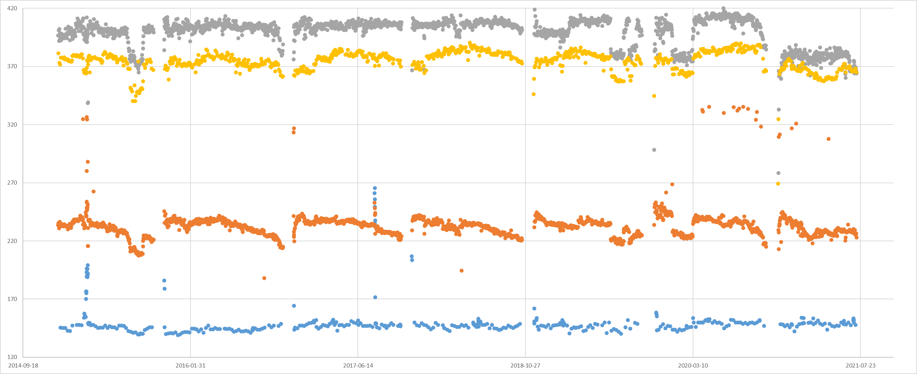
RHDS 증류탑 데이터 기초분석 - I
질문 1: 중간에 파란 색으로 칠한 부분이 탈황공정 촉매를 교체하는 기간인가요?
질문 2: 보통 DSL D-5는 촉매 교체 전 시간이 갈수록 낮아지고, DSL D-95는 MOR에서 최고를 보이는 경우가 많나요?
질문 3: 최근 DSL D-95와 T-AR D-5가 많이 낮아졌습니다(붉은 사각형). Naph와 DSL D-5는 별 차이가 없는 것 같은데요. 혹시 공정의 변화가 있었을까요?

Slide 2
RHDS 증류탑 데이터 기초분석 - I

Slide 3
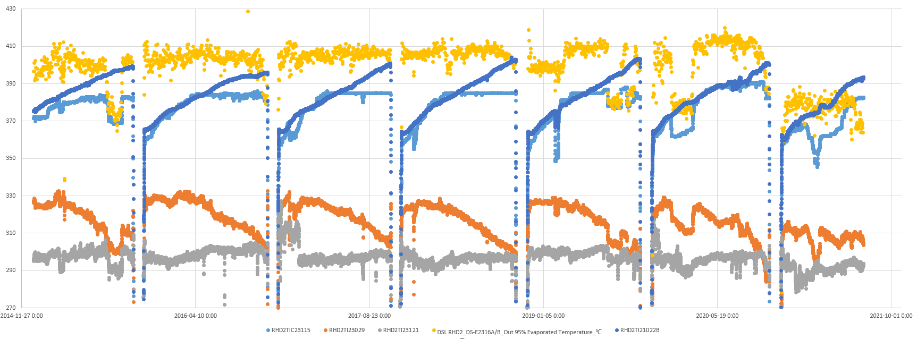
RHDS 증류탑 데이터 기초분석 - II
DSL D-95
촉매온도
Feed1 온도
Feed2 온도
Stream 온도
C. 낮은 조업
(F1 유량이 많음)
A. DSL D-95가
가장 높음
D. DSL D-95
낮음
B. 안정적인 조업
질문 1: C부분(18.11.27-19.03.04)에서는 Feed1 유량을 높이고, DSL D/O 유량(23010)은 낮추고, T-AR 유량2(23117)을 높인 것 같은데요.
증류탑 조업을 DSL생산보다 T-AR 생산을 더 하는 것으로 바꿔서 DSL D-95이 낮아진 것은 이해가 가나, 그렇게 운전한 이유가 궁금합니다.
질문 2: Feed1의 온도는 점차 올라가는데, 촉매 사용의 50%정도를 지나면 384~395도 정도로 일정하게 유지하는 것이 보입니다.
반면, Feed2의 온도는 계속 낮추는 것을 볼 수가 있는데요 그에 대한 이유가 있을까요?
질문 3: 위에 말씀 드린 것 처럼, 촉매 온도가 올라가는 것은 탈황 반응의 효율 때문인 것은 이해가 갑니다. 그런데, Feed1온도와 Feed2온도가
반대이고, 이런 변화 때문에 데이터로는 Feed1과 Feed2의 온도가 DSL D-95와 직접적인 관련이 있는 것 같아 보이지는 않습니다.
다만, 보내주신 예상 관계에 Feed1/Feed2의 온도가 DSL D-95와 양의 관계를 갖고 있는데요, 그렇게 생각하신 증류 반응 원리가 궁금합니다.

